Slide 1
衛星無線受信ソフトウェア開発
無茶ぶり大王
noritsuna@siprop.org

Slide 2
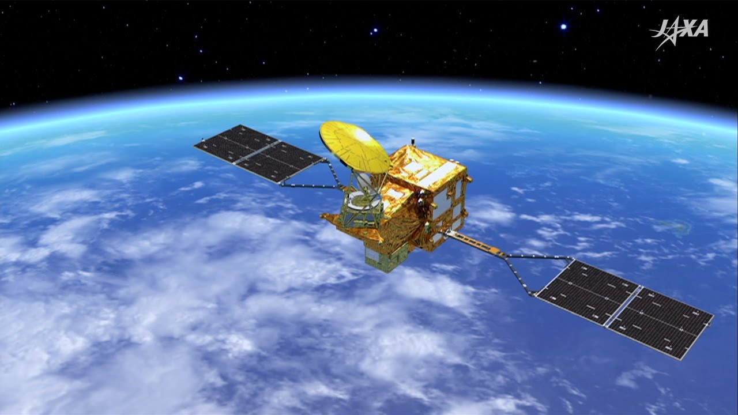
おまいら、宇宙開発したいよな？
Notes:
という形で進める

Slide 3
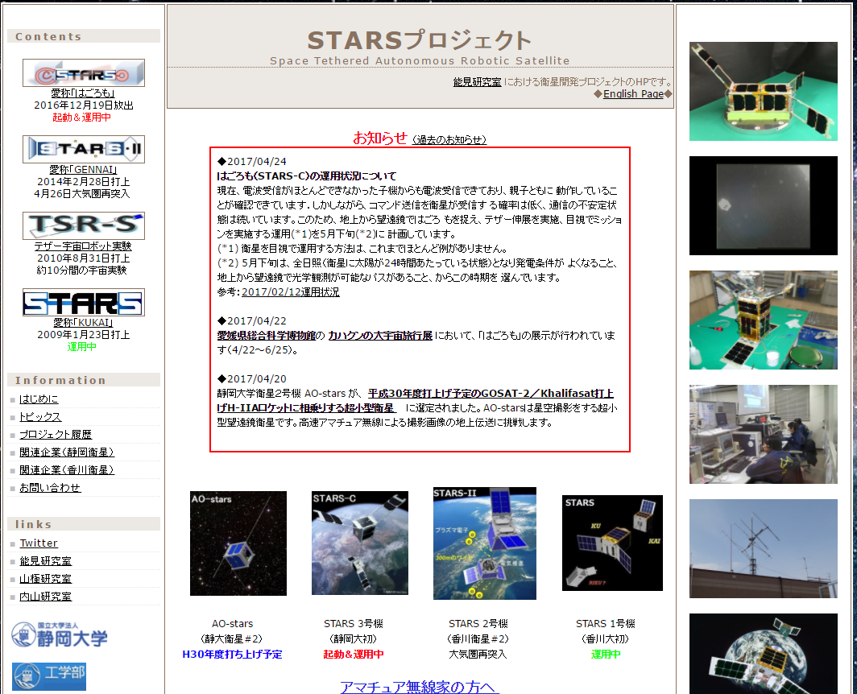
超小型衛星プロジェクト：AO-stars
静岡大学：能見研究室
http://stars.eng.shizuoka.ac.jp/

Slide 4
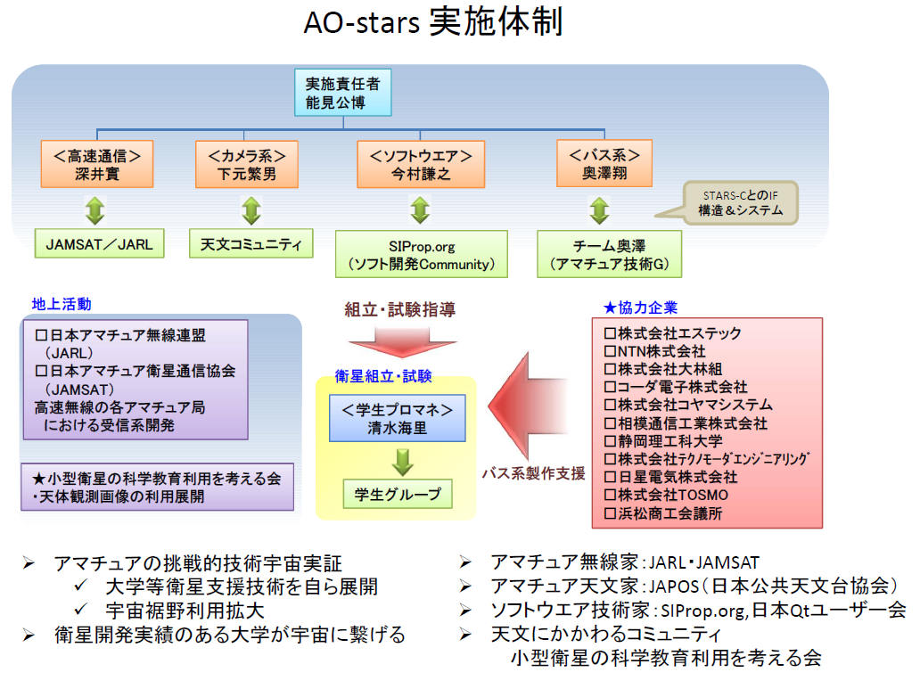
超小型衛星プロジェクト：AO-stars

Slide 5
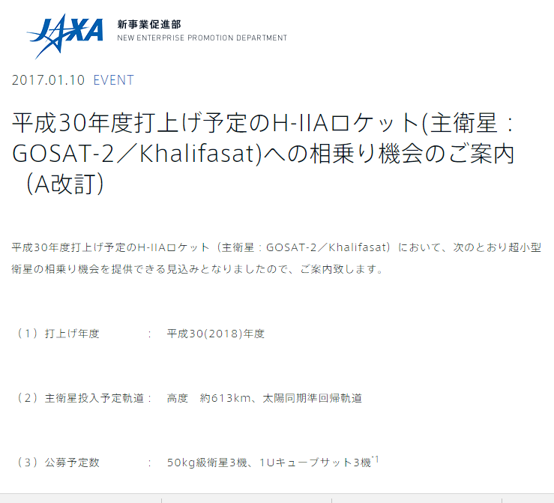
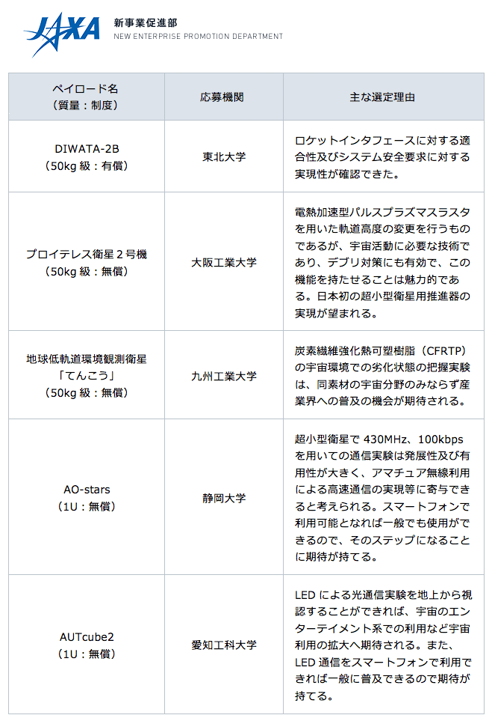
相乗りで宇宙へ！

Slide 6
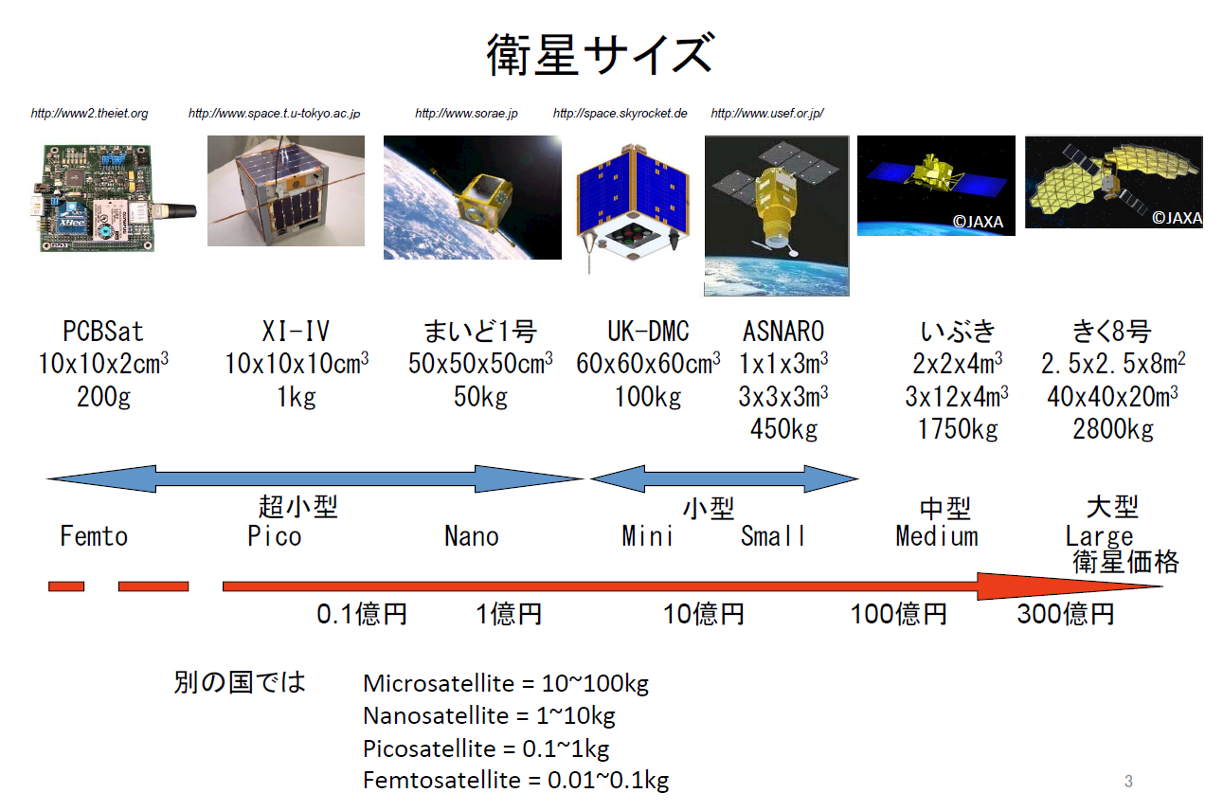
衛星種類

Slide 7
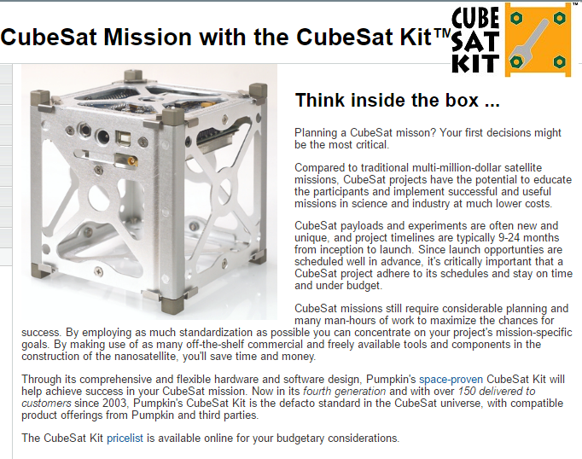
超小型衛星(CubeSat)は？
すでにキットがある。50～100万円くらい

Slide 8
なぜ？超小型衛星？
1U(10cm^3)サイズの超小型衛星
単一ミッション（機能）をこなす
いま、ここが熱い！！！
2017年1月15日：日本：世界最小ロケット打ち上げ
SS-520 4号機
ほかにも
ホリエモンのインタースペーステクノロジー社
テスラ社のイーロンマスクのSpace-X
Facebook社のプロジェクト
と、低価格・超小型ロケットの環境が整いつつある
だが、載せるものがない！！！
そこで、超小型衛星に注目が集まっている！！！

Slide 9
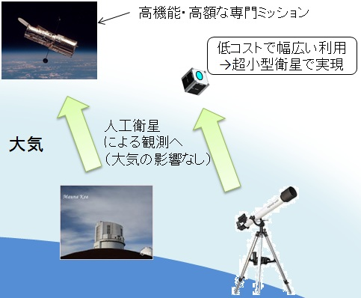
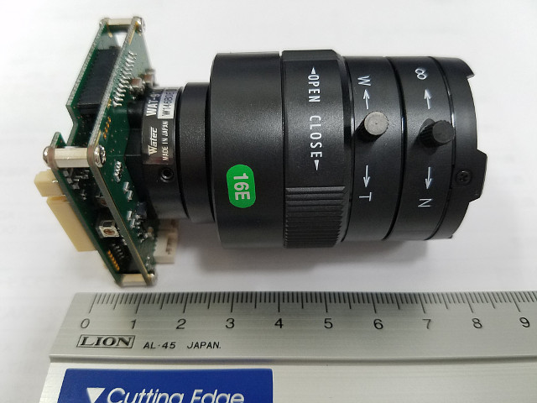
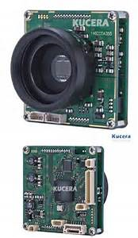
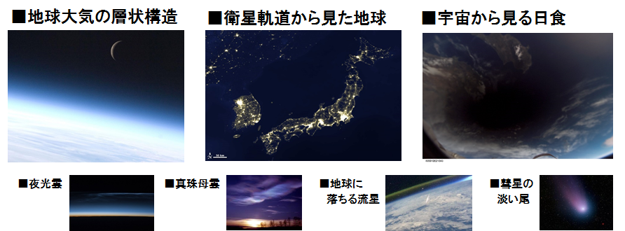
天体用衛星(1U:10cm^3)

Slide 10
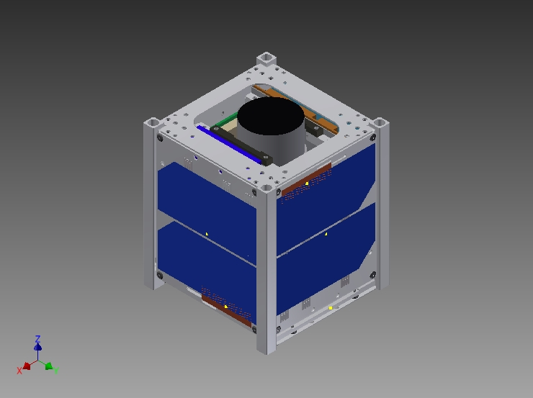
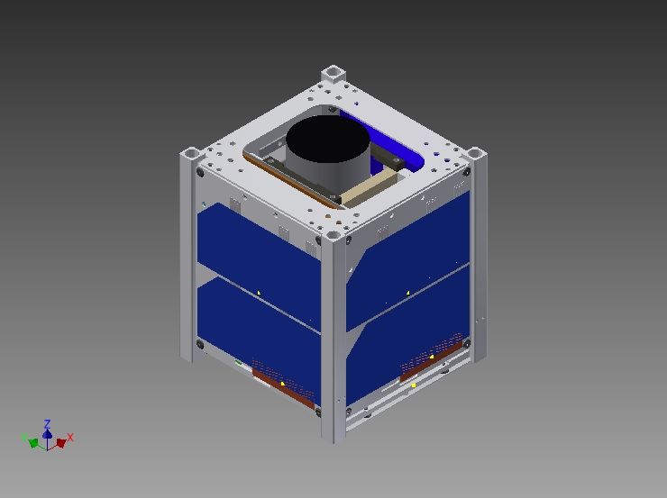
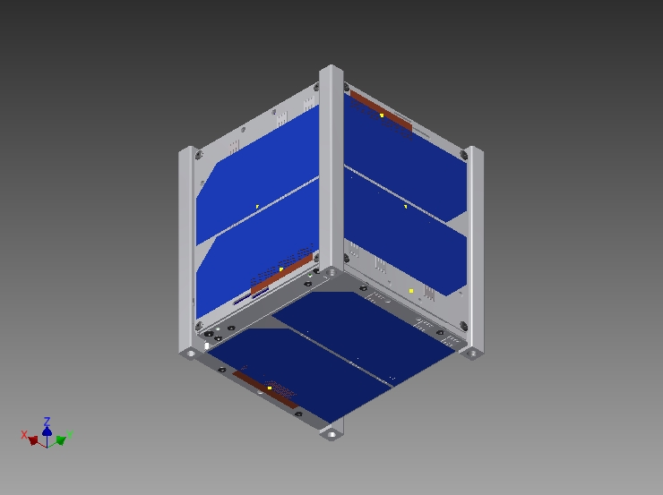
天体用衛星(1U:10cm^3)

Slide 11
サクセスレベル
サクセス レベル | 概要 | サクセスレベル の定義 | 機能要求事項
ミニマム サクセス | 天体観測システムの CubeSat搭載 | 超小型衛星サイズ および耐宇宙環境 仕様の搭載品開発 | ・天体観測システムによる撮影 および画像処理
 | アマチュア高速無線線機の CubeSat搭載 |  | ・アマチュア高速無線機（435MHz帯） によるダウンリンク
ミッション サクセス | 天体観測技術の宇宙実証 | ミッション機器の 軌道上における 機能実証 | ・天体撮影画像のダウンリンク
 | 高速通信技術の宇宙実証 |  | ・ビットレート設定機能を用いた アマチュア無線家による高速受信挑戦 ・435MHz帯のビットレート高速化
アドバンスト サクセス | 天体観測技術の利用実証 | 目的とした技術の 宇宙実証 | ・天体観測画像の高速受信 ・誤り訂正による高速通信画像取得 ・意図した天体観測画像の取得

Slide 12
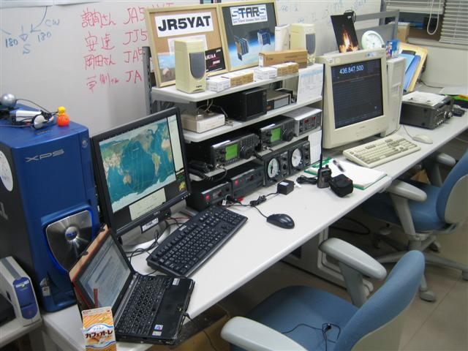
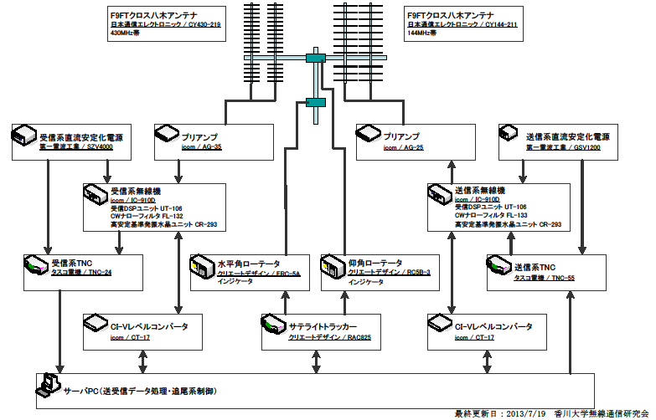
問題点
通信速度が遅い！！！
現在：9600bps
ごつい、通信環境

Slide 13
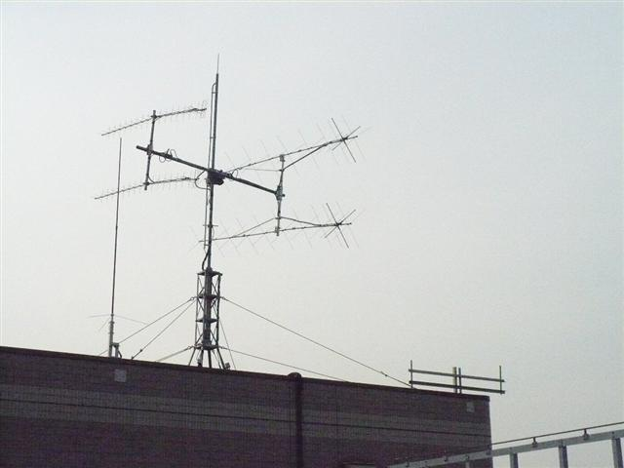
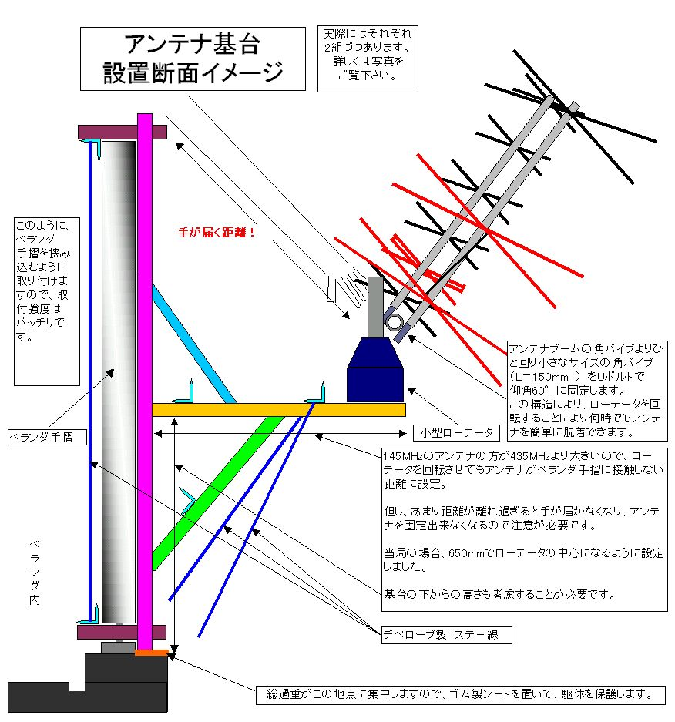
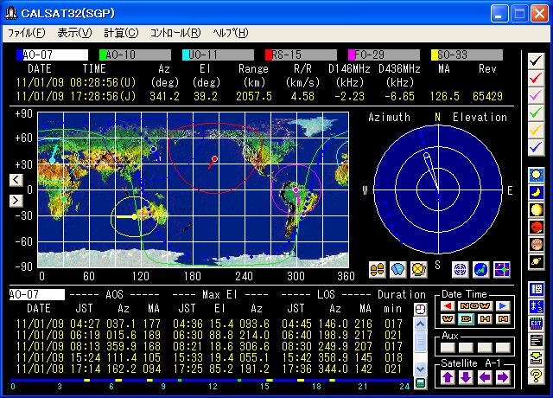
考慮点
速度：約27400km/h（約8 km/s）
10分で日本上空を通過
追尾が必要：軌道計算
回転している：偏波面

Slide 14
画像データなど大容量データ送信≒高速通信の課題と解決法
無線工学における一般的解決方法
超小型衛星における課題
我々の提案する解決方法
長期通信
13dB改善要
出力[W]を 上げる
利用可能な電力が少なく、出力増は困難
JAMSAT開発の省電力な無線機により5V->3.3Vへと電力効率化
誤り訂正による 利得向上
OSSコミュニティーとの連携による第三世代誤り訂正(LDPC)の実装
専門家不在により第一世代誤り訂正(RS)を利用
高周波数帯を利用する
5GHz帯ではパラボラアンテナや追尾装置などが高価
従来の430MHz帯＋八木アンテナ＋多受信局によるデータ統合
広い帯域を利用する
市販の無線機では30kHz幅までしか対応していない
ソフトウェア無線機(SDR)の利用により約3倍の帯域利用
9600bps
↓
115.2kbps
SDRベース共同開発無線機
(100kHz幅）
＋
誤り訂正
(LDPC)
＋
従来機器多受信局
（430MHz帯＋八木アンテナ）
5dB
8dB
3地点5dB
Notes:
●話す内容
続いて、我々の高速通信の目標ですが、一般的な超小型衛星の12倍の115.2kbpsをだれでも利用可能と
することが目標となります。
いままでも115.2kbpsなどの高速通信を目標とする超小型衛星はありましたが、真ん中の段に書いて
ありますように、専門家が不在であったり、設備費が非常に高価であったりと、高速通信をミッションと
しない超小型衛星プロジェクトでは導入することが困難でした。
そこで、本プロジェクトでは、右段にある解決法を実現します。
これらにより、外部の専門家集団と連携し、開発体制を構築することにより、今後も他の超小型衛星
プロジェクトでも外部の専門家の協力が得られる体制を作ります。
さらに安価な機器のみで高速通信機を搭載できることとなります。
これらにより、誰もが高速通信を利用できるようになり、今後の超小型衛星分野の発展に寄与できると
確信しております。
また、多受信局の詳細については、次のページとなります。
●「何をするのか？」＝目的
・12倍の高速通信をする＝13dBの改善が必要
●出力編
・発電量は、数Wで大電力の無線機が使えない。また、構体が小さいため発熱量の大きい無線機は使えない。
・５V->3.3Vとし、この分、出力ではなく長期稼働へ割り振る。理由は、多受信局のため。
・出力は0.8W。
●帯域編
・WiFiのと同じ。
・市販されているアマチュア無線機は、受信帯域が制限されているので高速通信に対応できない
・地上：30kHz->衛星：100kHz 約3倍なので５dBの改善（ただし、ここは突っ込まれる可能性があるためボカす）
●誤り訂正編
・使わないことも多い。
・誤り訂正技術で必要C/Nを８ｄB改善
・シャノン限界に近い。第四世代は満たせる。
●高い周波数帯
・高い帯域のところと同じではあるが・・・
・5GHzでは、波長が短く、八木アンテナは使えない。
・高い周波数は、指向性が強くなる。5GHzでは、１度。
・かわりに、多受信局で受信する。詳細は次のページで。
●まとめ・質問
・特別な受信設備を必要せず、画像データを短時間通信（約１０秒）で受信できる
・100kHzが使えない場合。従来通りとする。5dB足りないが、多受信局で3人いればOK。今村邸・深井邸で受信できるとする。

Slide 15
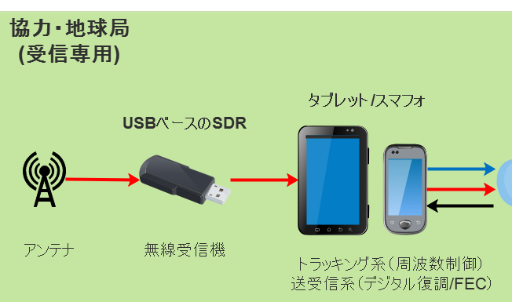
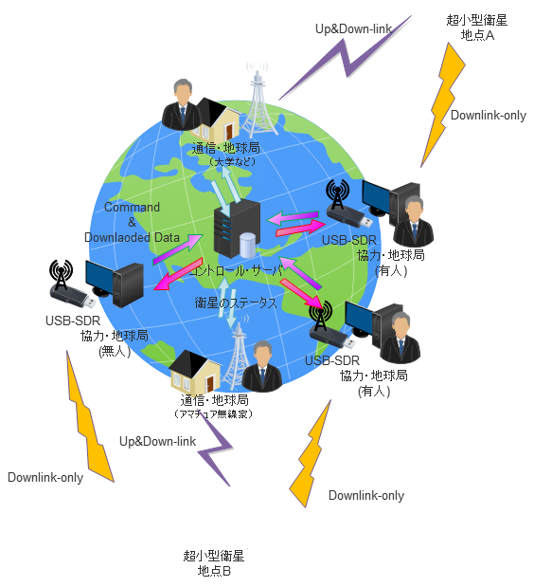

多受信局によるデータ統合の解説
3地点5dB
高周波数帯を利用する
5GHz帯ではパラボラアンテナや追尾装置などが高価
従来の430MHz帯＋八木アンテナ＋多受信局によるデータ統合
エラーレート改善による
利得の向上
動作内容
準備
スマホセットアップと衛星データの設定
受信
SDR受信機＋スマホを用いて、受信する
統合
コントロールサーバによるデータマージ
衛星へ受信ミスしたデータの再送要求
安価なSDRやOSSベースソフトの公開
コントロールサーバへデータ送信
SDR受信機＋スマホによる
安価な地球局
新しい宇宙教育教材
作成の増進
コミュニティーによる
OSS指向開発体制
世界中のアマチュア無線家やエンジニアとの連携
新規・発展性
Notes:
●話す内容
多受信局は、この図のような相互協力受信ネットワークとなります。 ・（図を指しながら、説明する）
具体的には、このような数百円～数千円ほどのUSB型SDRを、スマホに接続することで、簡易的な
受信専用地球局を作るものとなります。これにより多くの人に参加協力してもらえるものと考えています。 そして、多人数で受信したデータをコントロールサーバ上でマージできるネットワークを構築することにより、
エラーレートが改善でき、高速通信可能となります。
もちろん、これらの構築された多受信局ネットワークは、他の超小型衛星プロジェクトでも利用可能ですので、
今後の超小型衛星分野の発展に寄与できると確信します。
以上、非常に簡単ではありましたが、説明を終了させていただきます
・受信専用機である、USB型SDRを使う。これが、ワンセグ向けのものが500円以下で、スマホで動く。
・受信して、コントロールサーバでマージする。
・スマホ向けの軌道追尾・データ受信アプリを日本Qtユーザー会と連携して、開発する。
・これにより、非常に安価で地球局が整備できる。
●戦略
・非常に簡単な話にする。
●話す内容
・（図を指しながら、説明する）
・受信専用機である、USB型SDRを使う。これが、ワンセグ向けのものが500円以下で、スマホで動く。
・受信して、コントロールサーバでマージする。
・スマホ向けの軌道追尾・データ受信アプリを日本Qtユーザー会と連携して、開発する。
・これにより、非常に安価で地球局が整備できる。
・これが、世界中のアマチュア無線家やエンジニアなどに普及・連携が期待できる。出力のところで話をした「長期稼働」はこのため。
・最終的には、数百人で10dB以上の利得向上となれば、素晴らしい。
以上、終了。
●時間があれば
・星座ソフトを題材として、教育用への応用を話す。
●詳細内容（話す予定ではない部分）
・受信専用の地球局。
・非常に安価な地デジ向けSDRを利用。Androidスマホで使える。OSSである。・Qtユーザ会と連携。
・上記により、非常に安価な地球局が構築できる。これにより、多人数の参加が期待できる。3人集まれば、5dB。
・DTN（Delay Tolerant Networking。遅延耐性ネットワーク）的なプロトコルで対応。
●新規性・発展性方向での解説の場合
1, 安価な地球局が作れることにより、衛星無線を受信するためのワークショップなど、今までになかったような教育教材を制作可能
1-1, いままではSDR+PCを利用したようなものはあったが、PCを人数分など準備するのは難しかった。
2, OSS指向開発体制により、ソフトウェアなどを外部団体と共同開発可能
2-1,いままでは自組織内ですべてを開発しなければならなかった。
●多受信局によるデータ統合を説明する場合
1,自地球局の各種設定を行う。
2,衛星にデータ送信要求を送信し、ダウンロードを開始する。
3,コントロール・サーバは、通信可能範囲にある送信可能な地球局にデータ送信開始要求送信の要請を行う。
4,コントロールサーバにダウンロードしたターゲットデータの情報を送信する。
5,ターゲットデータが揃えば、受信完了を衛星へ送信する。
6,ターゲットデータが断片的であれば、ダウンロード完了したDTN情報を衛星へ送信する。

Slide 16
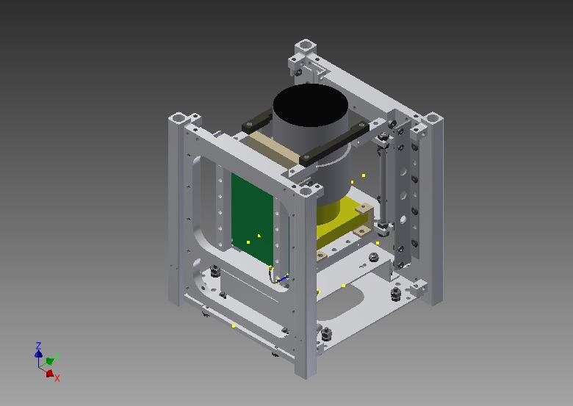
ミッション系のみ
100kbps無線機
カメラ
カメラ基板

Slide 17
衛星開発用語
系
ミッション
衛星の存在理由
100kbps無線機
カメラ
カメラ基板

Slide 18
衛星開発用語
系
構体
強度や振動計算をする
材料を決定する
熱制御
真空中における熱収支を計算する
C&DH
電源系
電源管理を行う
太陽光発電パネルからの電力を計算し、充電を行う
センサー系
射出検知をおこなう
温度管理を行う

Slide 19
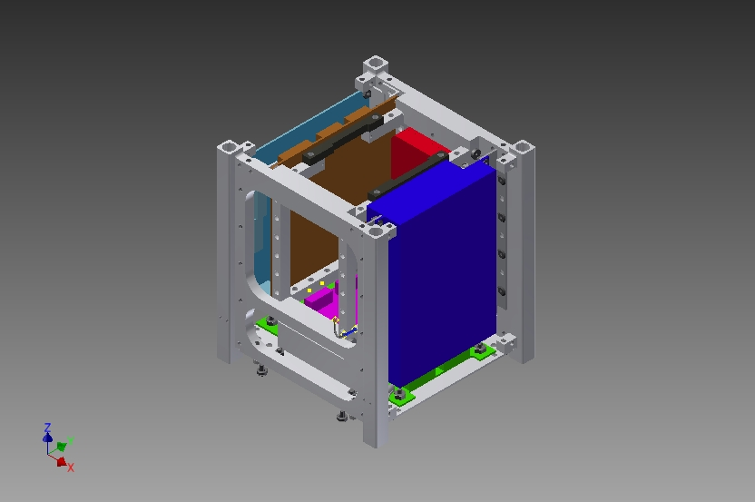
バス系のみ
EPS基板
バッテリー
C&DH基板
無線機
Sensor基板
SatCom

Slide 20
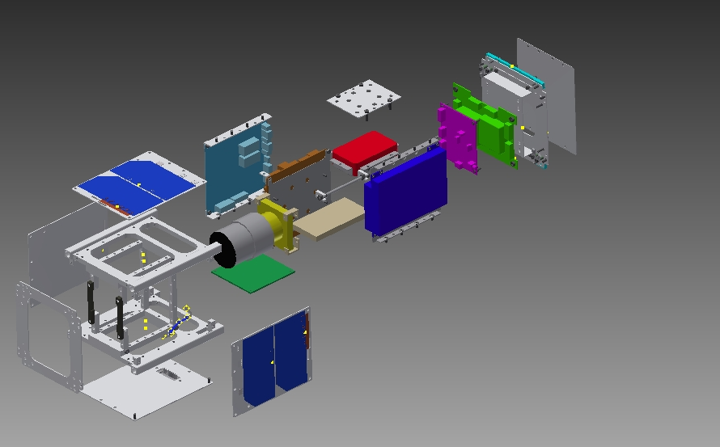
衛星開発用語
系
通信
コマンドを受信する
各種データを送信する
アンテナを展開する
姿勢制御
回転や向きを制御する
軌道計算
衛星が周回する軌道を計算する
衛星が地上局の上空にする時間を計算する
EPS基板
C&DH基板
磁気トルカ
SatCom
Sensor基板
無線機
バッテリー
100kbps無線機
カメラ基板
カメラ

Slide 21
衛星開発用語
系
地上局
いわゆる管制制御室

Slide 22
技術分野一覧
宇宙工学
熱解析
真空
材料
軌道計算
構造解析
振動
材料
姿勢制御
無線
SDR
デジタル通信
電子工学
電子回路設計
パワーエレクトロニクス
太陽光発電
2次電池
放射線対策
組み込みソフトウェア
マイコン
PIC
H8
Cortex-M3

